Slide 1

CHỦ ĐỀ 7: TỪ TẾ BÀO ĐẾN CƠ THỂ
BÀI 19: CƠ THỂ ĐƠN BÀO VÀ CƠ THỂ ĐA BÀO
(2 tiết)

Slide 2

KHỞI ĐỘNG:
Quan sát clip, các nhóm hãy ghi nhận tên và so sánh kích thước của các sinh vật với nhau?

Slide 3
Tại sao chúng có sự khác biệt nhau về kích thước lớn đến như vậy ?
CƠ THỂ CÓ 1 TẾ BÀO VÀ CƠ THỂ CÓ NHIỀU TẾ BÀO

Slide 4
KHOA HỌC TỰ NHIÊN 6
BÀI 19: CƠ THỂ ĐƠN BÀO VÀ CƠ THỂ ĐA BÀO

Slide 5
BÀI 19: CƠ THỂ ĐƠN BÀO VÀ CƠ THỂ ĐA BÀO
MỤC TIÊU BÀI HỌC:
- Phân biệt được cơ thể đơn bào và cơ thể đa bào.
- Nhận biết được cơ thể đơn bào Lấy ví dụ minh hoạ (cơ thể đơn bào: vi khuẩn, tảo đơn bào...)
- Nhận biết được cơ thể đa bào thông qua hình ảnh. Lấy ví dụ minh hoạ (cơ thể đa bào: thực vật, động vật...)

Slide 6
BÀI 19: CƠ THỂ ĐƠN BÀO VÀ CƠ THỂ ĐA BÀO
NỘI DUNG BÀI HỌC:
CƠ THỂ ĐƠN BÀO
II. CƠ THỂ ĐA BÀO
III. PHÂN BIỆT CƠ THỂ ĐƠN BÀO VÀ CƠ THỂ ĐA BÀO

Slide 7
Cơ thể là gì?
Cơ thể là một cá thể sinh vật có khả năng thực hiện các quá trình sống cơ bản: Cảm ứng, dinh dưỡng, sinh trưởng, sinh sản....

Slide 8

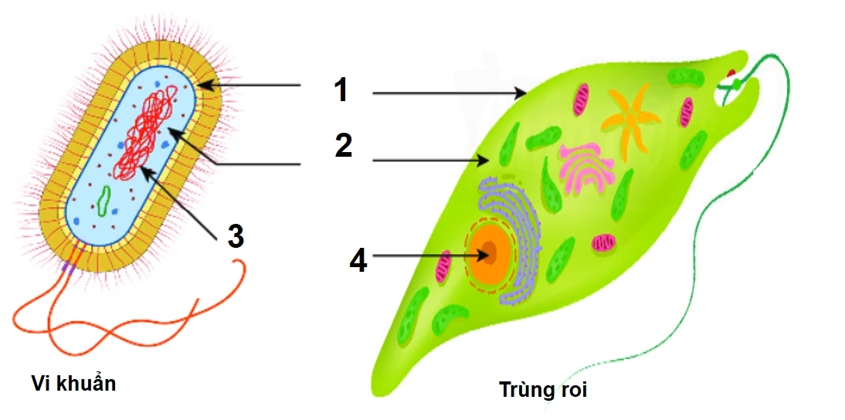
BÀI 19: CƠ THỂ ĐƠN BÀO VÀ CƠ THỂ ĐA BÀO
CƠ THỂ ĐƠN BÀO
Màng tế bào
Chất tế bào
Quan sát hình 19.1 sgk hãy cho biết từng bộ phận tương ứng trên hình vẽ?
Nhân
Vùng nhân

Slide 9
BÀI 19: CƠ THỂ ĐƠN BÀO VÀ CƠ THỂ ĐA BÀO
CƠ THỂ ĐƠN BÀO
Màng tế bào
Chất tế bào
Trong thực tế có thể quan sát trùng roi và vi khuẩn bằng mắt thường được không? Tại sao?
Nhân
Vùng nhân

Slide 10

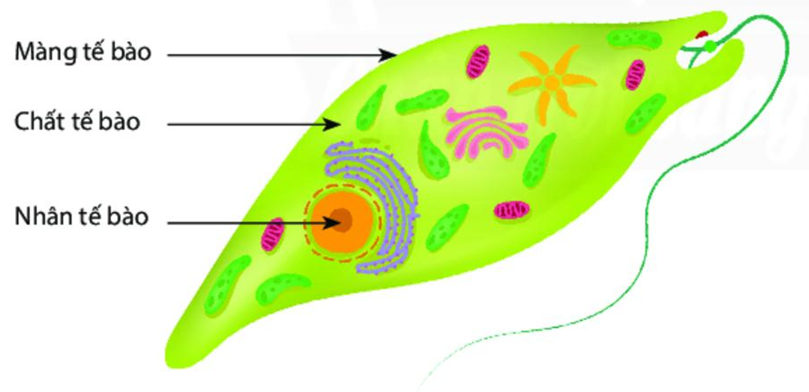
BÀI 19: CƠ THỂ ĐƠN BÀO VÀ CƠ THỂ ĐA BÀO
CƠ THỂ ĐƠN BÀO
Thế nào là cơ thể đơn bào?lấy ví dụ
Cơ thể có cấu tạo từ 1 tế bào, thực hiện chức năng của 1 cơ thể sống.
Ví dụ: Trùng giày, trùng roi, trùng biến hình, tảo lục, tảo silic; vi khuẩn E. coli, …

Slide 11
BÀI 19: CƠ THỂ ĐƠN BÀO VÀ CƠ THỂ ĐA BÀO
CƠ THỂ ĐƠN BÀO
Cơ thể có cấu tạo từ 1 tế bào, thực hiện chức năng của 1 cơ thể sống.
Ví dụ: Trùng giày, trùng roi, trùng biến hình, tảo lục, tảo silic; vi khuẩn E. coli, …

Slide 12
BÀI 19: CƠ THỂ ĐƠN BÀO VÀ CƠ THỂ ĐA BÀO
CƠ THỂ ĐƠN BÀO
MỘT SỐ CƠ THỂ ĐƠN BÀO

Slide 13
BÀI 19: CƠ THỂ ĐƠN BÀO VÀ CƠ THỂ ĐA BÀO
II. CƠ THỂ ĐA BÀO
Cơ thể thực vật có đặc điểm như thế nào? Kể tên một số loại tế bào cấu tạo nên cơ thể thực vật?
Kích thước lớn.
VD: Tế bào biểu bì
Tế bào mạch dẫn thân
Tế bào lông hút rễ

Slide 14
BÀI 19: CƠ THỂ ĐƠN BÀO VÀ CƠ THỂ ĐA BÀO
II. CƠ THỂ ĐA BÀO
Hãy cho biết các tế bào cấu tạo nên cây cà chua làm nhiệm vụ gì?
Tế bào biểu bì lá làm nhiệm cụ bảo vệ các bộ phận bên trong lá, giups ánh sáng đi qua vào trong lục lạp để tổng hợp chất hữu cơ
Tế bào mạch dẫn ở tân có chức năng vận chuyển những chất đi đến các bộ phận trong cơ thể
Tế bào lông hút hút nước và muối khoáng môi trường ngoài vào cơ thể

Slide 15
BÀI 19: CƠ THỂ ĐƠN BÀO VÀ CƠ THỂ ĐA BÀO
II. CƠ THỂ ĐA BÀO
Cơ thể động vật có đặc điểm như thế nào? Kể tên một số loại tế bào cấu tạo nên cơ thể động vật?
Kích thước lớn.
Cơ thể ĐV được cấu tạo từ nhiều loại tế bào khác nhau.
VD: Tế bào thần kinh ,tế bào cơ, tế bào biểu bì...
→ Cơ thể thực vật, động vật được cấu tạo từ nhiều loại tế bào khác nhau.

Slide 16
BÀI 19: CƠ THỂ ĐƠN BÀO VÀ CƠ THỂ ĐA BÀO
II. CƠ THỂ ĐA BÀO
Cơ thể đa bào là gì?
- Cơ thể đa bào là cơ thể được cấu tạo từ nhiều tế bào , các tế bào thực hiện các chức năng khác nhau trong cơ thể.
- Cơ thể thực vật được cấu tạo từ các loại tế bào : tế bào biểu bì, tế bào mạch dẫn , tế bào lông hút
- Cơ thể động vật được cấu tạo từ các loại tế bào như :tế bào cơ, tế bào thần kinh, tế bào biểu bì
Ví dụ : cây phượng , cây hoa hồng, con giun, con ếch,...

Slide 17
BÀI 19: CƠ THỂ ĐƠN BÀO VÀ CƠ THỂ ĐA BÀO
III. PHÂN BIỆT CƠ THỂ ĐƠN BÀO VÀ CƠ THỂ ĐA BÀO
Em hãy nêu điểm khác biệt về số lượng tế bào giữa cơ thể sinh vật đại diện cho cơ thể đơn bào với đại diện của cơ thể đa bào?

Slide 18
BÀI 19: CƠ THỂ ĐƠN BÀO VÀ CƠ THỂ ĐA BÀO
III. PHÂN BIỆT CƠ THỂ ĐƠN BÀO VÀ CƠ THỂ ĐA BÀO
Cơ thể đơn bào
Cấu tạo từ một tế bào.
Thực hiện các chức năng sống đơn giản
Cơ thể đa bào
Cấu tạo từ nhiều tế bào
Cơ thể chuyên hóa thành nhiều cơ quan , hệ cơ quan để thực hiện chức năng sống

Slide 19
Trùng roi
Cây bắp cải
Trùng giày
Con cua đồng
Cây dương xỉ
Câu 1: Quan sát hình hoàn thành phiếu học tập :
Virus Corona
Con ngựa vằn
Cây lúa nước
Tảo lam
Vi khuẩn E.Coli

Slide 20
Cơ thể | Số tế bào cấu tạo nên cơ thể (1 tế bào, nhiều tế bào) | Là cơ thể
 |  | Đơn bào | Đa bào
Trùng roi | 1 tế bào
Bắp cải | nhiều tế bào
Trùng giày | 1 tế bào
Cây dương xỉ | nhiều tế bào
Virut corona | 1 tế bào
Cây lúa | nhiều tế bào
con cua | nhiều tế bào
Ngựa vằn | nhiều tế bào
Vi khẩn ecoli | 1 tế bào
Tảo lam | 1 tế bào
x
x
x
x
x
x
x
x
x
x

Slide 21
BÀI 19: CƠ THỂ ĐƠN BÀO VÀ CƠ THỂ ĐA BÀO
LUYỆN TẬP
Cơ thể đơn bào
Cơ thể đa bào

Slide 22
Câu 2: Lựa chọn cụm từ thích hợp để hoàn thành đoạn thông tin sau:(một tế bào, nhiều tế bào,cơ thể đơn bào, cơ thể đa bào, vi khuẩn)
Cơ thể sinh vật được tạo thành từ (1)_____________ hay (2)_____________.
(3)______________ như trùng roi, trùng biến hình, (4)______________ có kích thước hiển vi và số lượng cá thể nhiều. (5)______________ có cấu tạo nhiều hơn một tế bào như: động vật, thực vật, …
một tế bào
nhiều tế bào
Cơ thể đơn bào
vi khuẩn, …
Cơ thể đa bào

Slide 23
BÀI 19: CƠ THỂ ĐƠN BÀO VÀ CƠ THỂ ĐA BÀO
VẬN DỤNG
Hoạt động nhóm 15 phút: Quan sát cơ thể đơn bào và cơ thể đa vào dưới kính hiểu vi quang học, sau đó vẽ lại tế bào/mẫu quan sát được trên phiếu học tập.

Slide 24
hướng dẫn tự học
Học bài
Làm bài tập câu 1, 2 sách giáo khoa trang 93
Chuẩn bị bài 20: “Các cấp độ tổ chức trong cơ thể đa bào”

